Slide 1
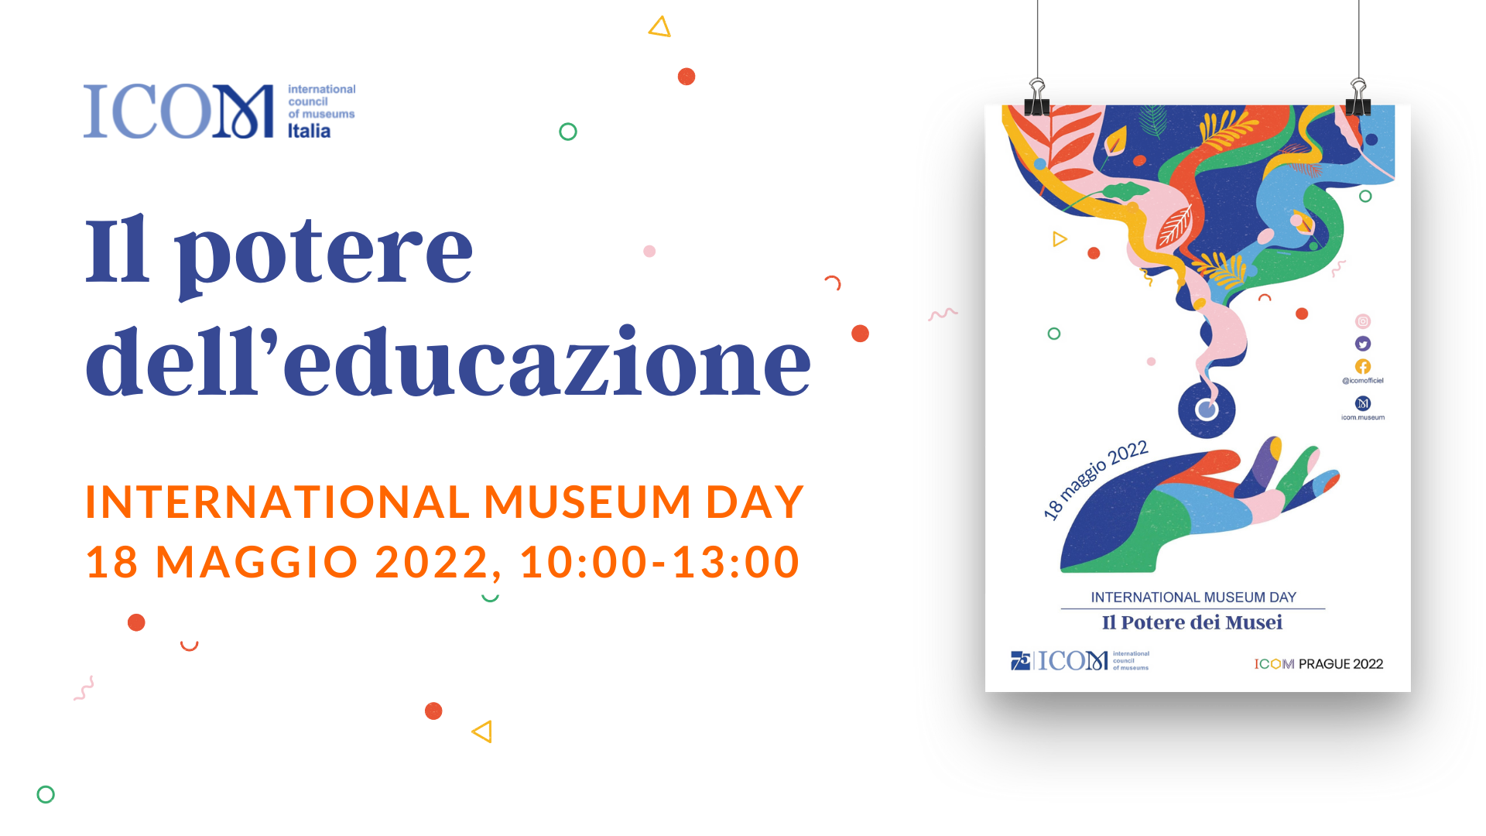
Vulnerabili beni
Lucia Linda Cella
Unità di missione strategica per la tutela e la promozione dei beni e delle attività culturali – Provincia autonoma di Trento
Area funzionale Educazione al patrimonio

Slide 2

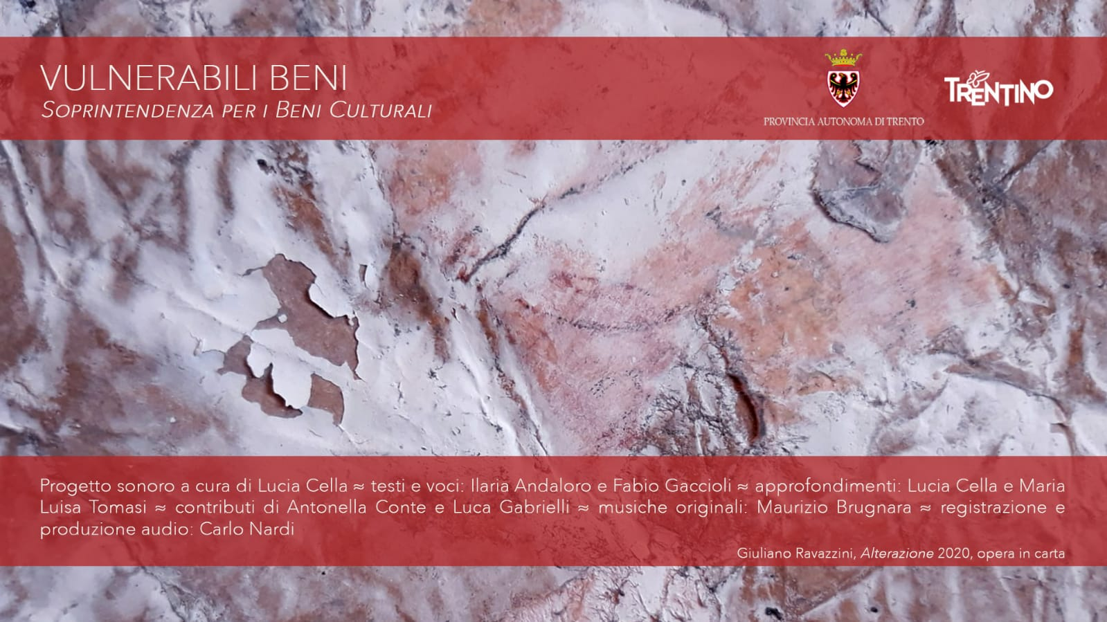
Cos’è |1
è
un progetto
sperimentale
per sole voci
declinate sui
temi della fragilità e della cura, per saggiare le corrispondenze tra la condizione umana e quella del patrimonio culturale, l’una e l’altro esposti e vulnerabili
Vulnerabili beni
Lucia Linda Cella

Slide 3
Cos’è |2
un ciclo di 10 audio composti da testi liberi e didascalici
una serie radiofonica su Sanbaradio,
la radio web degli studenti e del mondo universitario trentino, ciclo audio
+ interviste a professionisti del patrimonio e del mondo culturale
2 diversi laboratori espressivi
per adulti | per studenti scuole superiori
per sperimentare registri di scrittura e di interpretazione
Vulnerabili beni
Lucia Linda Cella

Slide 4
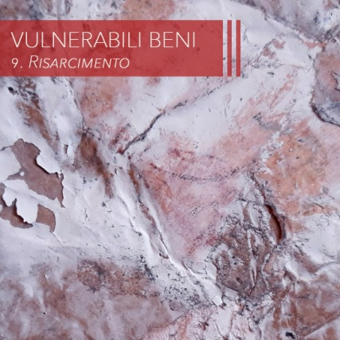
Origine del progetto
Fragile uomo, fragile patrimonio, ciascuno esposto a condizioni impreviste. Da questa assonanza nasce l’idea di selezionare un repertorio di ‘voci’ lessicali da elaborare e trattare in forma di episodi sonori.
Il progetto, maturato in pieno lock down, ha visto l’indagine attorno a una serie di termini connessi alla fragilità e al prendersi cura. Da un lato vengono interpretati liberamente, dall’altro, posti in riferimento a un intervento di restauro svolto dalla Soprintendenza, danno origine a brevi note descrittive.
L’intento è avvicinare l’interlocutore, a partire dall’esperienza personale della fragilità, alla conoscenza del patrimonio da ‘tutelare’, sollecitando una nuova sensibilità alla cura: dei luoghi, delle cose, delle persone.
Le azioni e pre-disposizioni che il farsi carico e ‘prendersi cura’ delle fragilità, in ogni campo, prevede, sono tema portante anche dei laboratori espressivi, generati a partire dalle puntate audio prodotte.
Vulnerabili beni
Lucia Linda Cella

Slide 5
Le parole ponte
Adattabilità
Affidabilità
Allentamento
Conservazione
Distacco
Frammenti
Macchia
Manutenzione
Risarcimento
Stress
In dialogo con i
RESTAURATORI
dei laboratori della Soprintendenza
scelta di interventi di restauro condotti direttamente
Informazioni tecniche
e redazione testi descrittivi
In dialogo con educatori teatrali e autori
Elaborazione testi liberi
Vulnerabili beni
Lucia Linda Cella

Slide 6

La costruzione degli audio
Musicista
Messa a punto dei registri interpretativi
Registrazione
Montaggio e scelta copertina
Piano diffusione
frammenti
Gli episodi sono stati realizzati grazie alle voci di Ilaria Andaloro e Fabio Gaccioli, fondatori di Eleuthera Teatro
e autori dei testi liberi,
le musiche originali sono di Maurizio Brugnara, la registrazione e la produzione di Carlo Nardi.
L’immagine di copertina riproduce Alterazione 2020, un’opera in carta di Giuliano Ravazzini.
Vulnerabili beni
Lucia Linda Cella

Slide 7
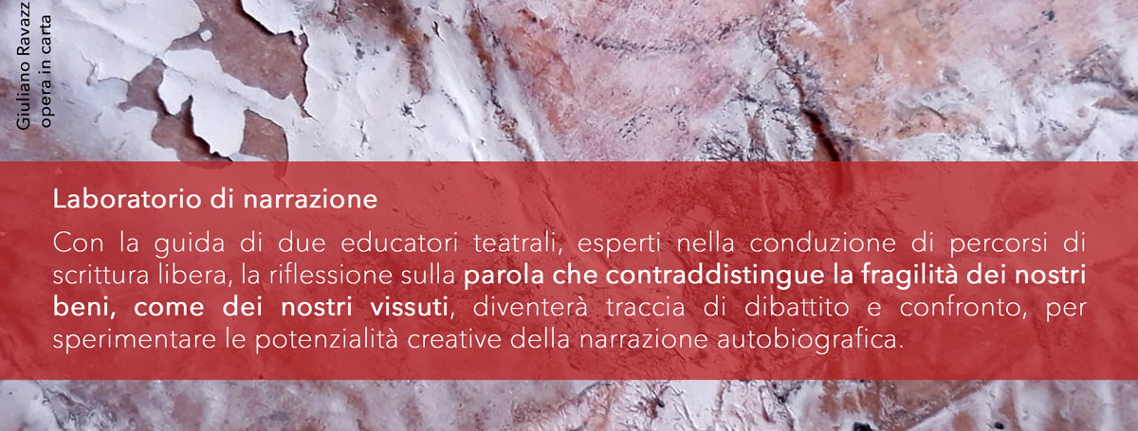
Vulnerabili Beni LABad |1
Indaga la connessione
tra la comunità e il patrimonio/eredità culturale con il bagaglio culturale, emotivo, personale di ciascuno di noi attraverso una riflessione sulle azioni e i pensieri che ruotano attorno al concetto di vulnerabilità: delle persone, della memoria, dei vissuti personali, ma anche dei nostri beni, patrimonio di tutti e di ciascuno, in cui si riconosce ed esercita il senso di appartenenza e di cittadinanza.
Laboratorio adulti (8 ore)
Narrazione autobiografica
Progettazione laboratoriale
Scelta delle parole
Esercitazioni
Scrittura e voce
Vulnerabili beni
Lucia Linda Cella

Slide 8
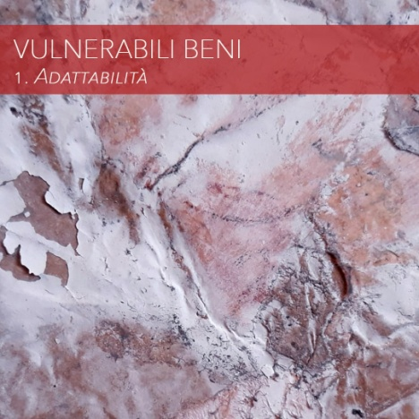
Vulnerabili Beni LABst |2
Patrimonio verde: ADATTABILITA’
Superare il senso di isolamento e separatezza
Considerare gli spazi aperti, i parchi e giardini: là dove incontrarsi, condividere
Apprezzarne le caratteristiche di mutevolezza e fragilità, la necessità di cura e manutenzione
Laboratorio
studenti (8 ore)
Liceo Maffei
Riva del Garda
Classe III linguistico
Vulnerabili beni
Lucia Linda Cella

Slide 9
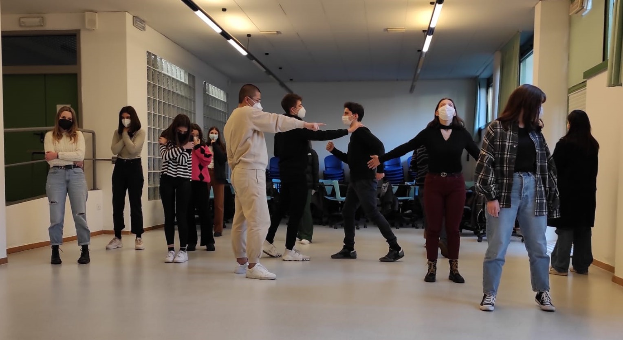

Vulnerabili Beni LABst |3
Maria Viveros
l’esperienza
della III Liceo linguistico
A.Maffei
videomessaggio
fisicità e materia, il corpo, tu, io, noi
Vulnerabili beni
Lucia Linda Cella
Notes:
Come indica il nome ufficiale, il Cimitero acattolico di Roma è destinato all'estremo riposo in generale dei non-cattolici stranieri, senza distinzione di nazionalità. Per lo spazio esiguo a disposizione e per mantenere intatto il carattere del luogo, solo eccezionalmente viene concessa la sepoltura a italiani illustri che, per la cultura alternativa espressa in vita ("straniera" rispetto a quella dominante), per la qualità della loro opera, o per le circostanze della vita siano stati in qualche modo "stranieri" nel proprio paese. Tra loro, i politici Antonio Gramsci (poiché ateo e marito di una donna russa) e Emilio Lussu e altri che hanno ricevuto la concessione, come lo scrittore e poeta Dario Bellezza, gli scrittori Carlo Emilio Gadda e Luce d'Eramo, la stilista Simonetta Colonna di Cesarò e pochi altri. Recentemente è molto raro che si aggiungano nuove sepolture anche per gli stranieri. Nel 2014, nonostante la richiesta del Comune di Roma e della Regione, l'amministrazione ha rifiutato la sepoltura nel cimitero acattolico dei due antifascisti Rosario Bentivegna e Carla Capponi[5] ma sono state accolte. Il 18 luglio 2019 vi sono state portate le spoglie di Andrea Camilleri.

Slide 10
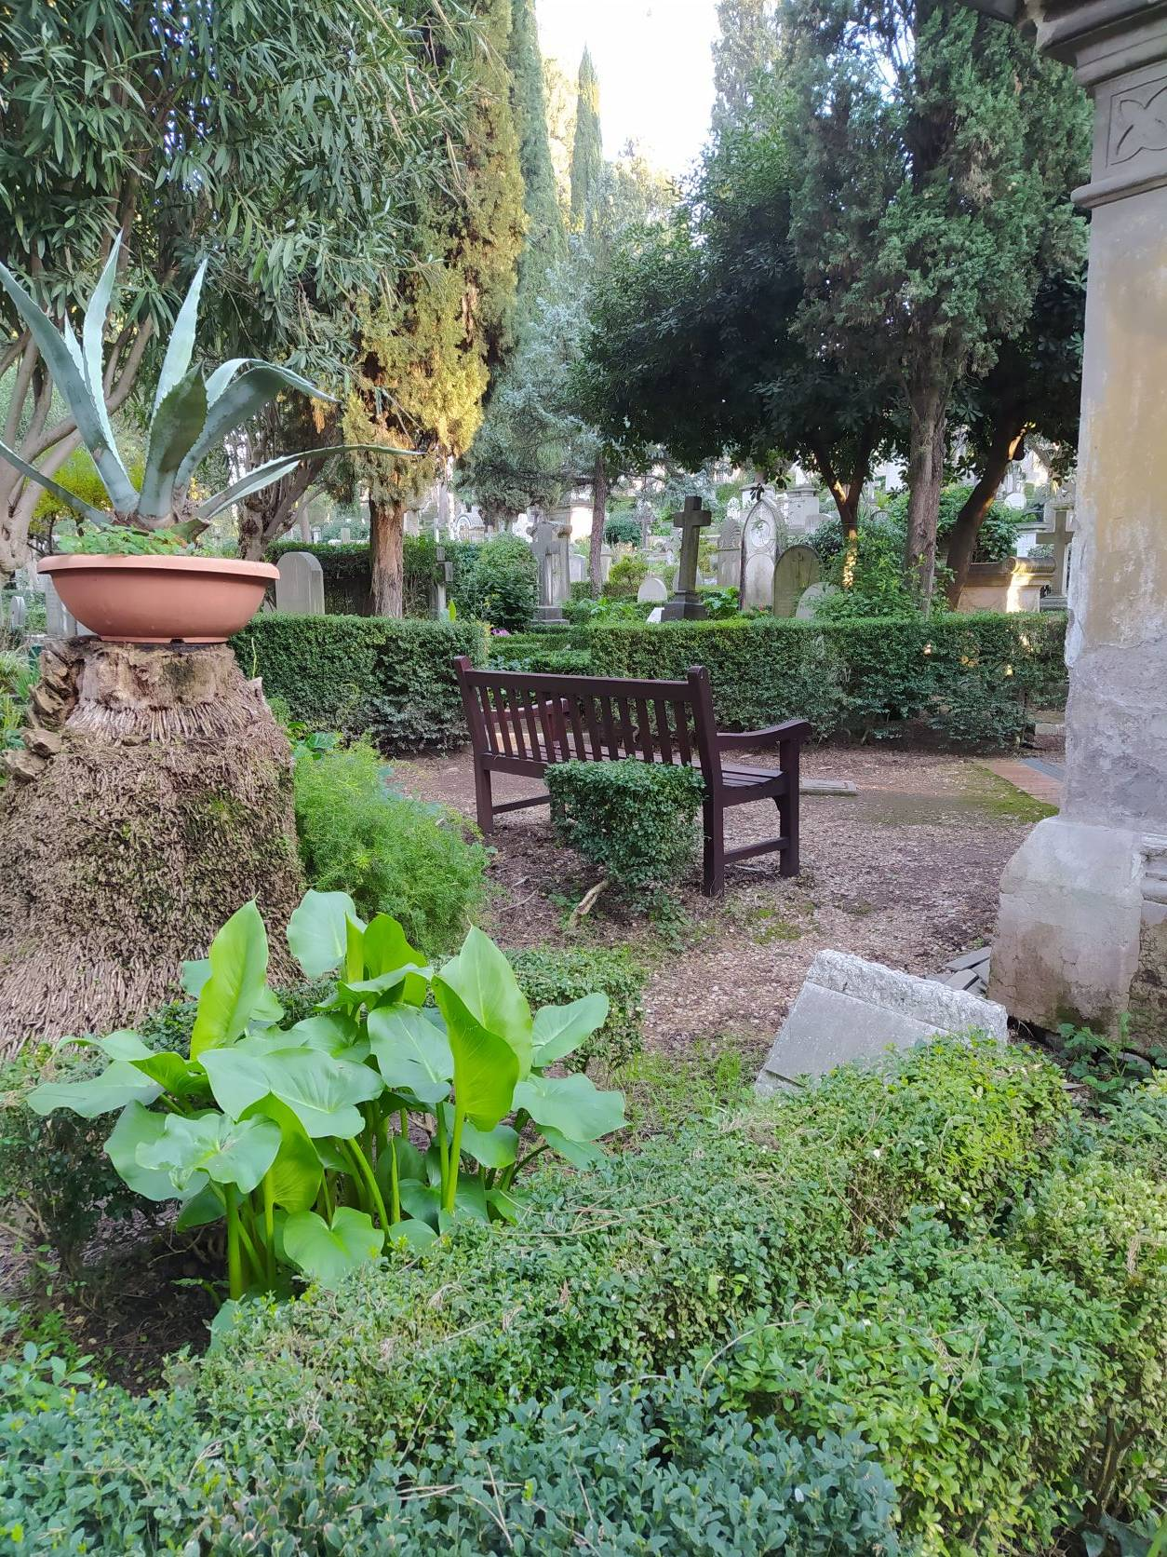
Vulnerabili Beni LABst |5
Le anime mi accompagnavano.
Un luogo accogliente,
dove ci si può sentire vividamente, essere contenti,
o malinconici, insieme.
Un luogo così tanto "casa" da condividerlo
con le persone
che più si amano.
Avventura
Imparare
Ascoltare sé stessi
Lettere
Serenità
Malinconia
Anima
Casa
Roma, Cimitero Acattolico
Camilla
Vulnerabili beni
Lucia Linda Cella
Notes:
Come indica il nome ufficiale, il Cimitero acattolico di Roma è destinato all'estremo riposo in generale dei non-cattolici stranieri, senza distinzione di nazionalità. Per lo spazio esiguo a disposizione e per mantenere intatto il carattere del luogo, solo eccezionalmente viene concessa la sepoltura a italiani illustri che, per la cultura alternativa espressa in vita ("straniera" rispetto a quella dominante), per la qualità della loro opera, o per le circostanze della vita siano stati in qualche modo "stranieri" nel proprio paese. Tra loro, i politici Antonio Gramsci (poiché ateo e marito di una donna russa) e Emilio Lussu e altri che hanno ricevuto la concessione, come lo scrittore e poeta Dario Bellezza, gli scrittori Carlo Emilio Gadda e Luce d'Eramo, la stilista Simonetta Colonna di Cesarò e pochi altri. Recentemente è molto raro che si aggiungano nuove sepolture anche per gli stranieri. Nel 2014, nonostante la richiesta del Comune di Roma e della Regione, l'amministrazione ha rifiutato la sepoltura nel cimitero acattolico dei due antifascisti Rosario Bentivegna e Carla Capponi[5] ma sono state accolte. Il 18 luglio 2019 vi sono state portate le spoglie di Andrea Camilleri.

Slide 11
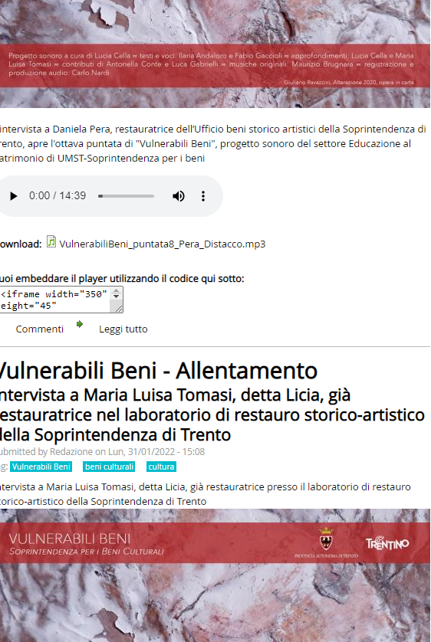
La serie radiofonica
Patrimonio ma anche i suoi “mestieri”,
e lo sguardo dei professionisti.
Se non è raccontato cesserà di esistere,
e nessuno ne avrà cura.
https://www.sanbaradio.it/podcast/vulnerabili-beni
Manutenzione: intervista a Lucia Cella, curatrice progetto
Adattabilità - Intervista a Lia Camerlengo, storica dell'arte
Affidabilità - Intervista a Francesca Sortino, corsista laboratorio narrativo adulti
Allentamento - Intervista a Maria Luisa Tomasi, restauratrice beni storico-artistici Soprintendenza
Conservazione - Intervista a Salvatore Ferrari, storico dell’arte Soprintendenza
Distacco - Intervista a Daniela Pera, restauratrice beni storico-artistici Soprintendenza
Frammenti - Intervista a Luca Gabrielli, direttore Ufficio Beni storico-artistici Soprintendenza Risarcimento - Intervista a Antonella Conte, restauratrice Ufficio beni archivistici, librari e Archivio provinciale Soprintendenza
Stress - Intervista a Carlo Nardi, musicista e tecnico del suono (registrazione e produzione audio del progetto)
Macchia - Intervista a Ilaria Andaloro e Fabio Gaccioli, attori, educatori teatrali e voci degli audio
Vulnerabili beni
Lucia Linda Cella

